Slide 1
МИНИСТЕРСТВО НАУКИ
И ВЫСШЕГО ОБРАЗОВАНИЯ
РОССИЙСКОЙ ФЕДЕРАЦИИ
Суперсервис
«Поступление
в вуз онлайн»
Руководитель рабочей группы:
Заместитель Министра науки и высшего образования
Кузьмин Сергей Владимирович
Заместитель руководителя рабочей группы:
Директор Департамента экономической политики
Омельчук Андрей Владимирович

Slide 2
Потребность
Статистика по поступающим в 2018 году
1 000 000 человек
подали заявления в образовательные организации
высшего образования (далее – ООВО) на специалитет и бакалавриат, из которых поступило:
380 000
на «бюджет»
520 000
на «платное»
2
Суперсервис «Поступление в вуз онлайн»

Slide 3
Портрет получателя
Планирует поступление в государственные или негосударственные ООВО на высшее образование
На бюджетные или платные места очной, очно-заочной и заочной форм обучения
Гражданин РФ
Выпускник школы или СПО
Может иметь льготы по инвалидности и т.д.
Сдал Единый государственный экзамен (ЕГЭ) или поступает по внутренним экзаменам ООВО
3
Суперсервис «Поступление в вуз онлайн»

Slide 4
Описание жизненной ситуации (as is)
1
2
3
4
5
6
Выбор ООВО, выбор предметов ЕГЭ
Сбор и подача документов
Прохождение дополнительных вступительных испытаний (при необходимости)
Мониторинг конкурсной ситуации
Подача и рассмотрение апелляции (в случае несогласия с результатами оценки
Зачисление
только лично;
оригиналы документов;
договор на обучение на бумаге.
списки на дверях и сайтах ООВО (необходимо следить за каждым)
формирование списков не прозрачно для абитуриента
нет возможности прогнозирования
сайты вузов, агрегаторы
усредненные, не полные данные
только лично
очереди
требуются оригиналы документов
только лично
иногородние снимают жилье во время ожидания
затраты времени и денег
только лично
7-14 дней личного времени
1-2 поездки в другой город (для иногородних)
2-3 дня в очередях (если в 5 ООВО)
Наличие сложностей с загрузкой пакетных данных со стороны ООВО
Долгий процесс заполнения информации об абитуриента
4

Slide 5
Концепция Суперсервиса
Полная прозрачность конкурсных процедур
Проактивность государственных сервисов в процессах выбора и поступления
Личное присутствие только на творческих испытаниях (или на иcпытаниях, которые невозможно оценить дистанционно)
Открытая информация по всем образовательным программам, направлениям подготовки и дальнейших перспективах трудоустройства (с данными о зарплатах)
Полностью электронное взаимодействие между абитуриентом и ООВО
5
Суперсервис «Поступление в вуз онлайн»

Slide 6
Взаимодействие со сторонними сервисами
Суперсервис
«Цифровые документы об образовании онлайн»
Суперсервис
«Трудовые отношения онлайн»
Цифровой профиль
Суперсервис
«Поступление в вуз онлайн»
Мониторинги Перечни ИАС
Открытые
верифицированные данные о системе ВО в РФ
Сторонние сервисы
Оказывают сопутствующие комплексные услуги абитуриентам, связанные с этапом подготовки к поступлению
Интеграция с ГИС и ВИС ФОИВ и субьектов РФ
6
Суперсервис «Поступление в вуз онлайн»

Slide 7
Видение целевого процесса (to be)
Формирование и подача документов и заявлений о приёме на обучение в ООВО
При необходимости удалённое проведение вступительных испытаний
Оплата с банковской карты / материнский капитал, получение договора на обучение с ЭЦП
Выбор ООВО и образовательных программ
Онлайн
Сокращение времени подачи с 2-3 дней до 1 часа
Онлайн
Дистанционные технологии
Онлайн
1
2
3
4
5
6
7
8
Мониторинг рынка труда России и возможностей трудоустройства
Онлайн-мониторинг конкурсной ситуации
Подача и рассмотрение апелляций в случае несогласия с результатами их оценки
Образовательные сервисы на основе открытых данных
Зачисление
Онлайн
Онлайн
Онлайн заявление о зачислении
Онлайн
Веб сервисы от IT компаний
Верификация личности и банковские операции
Веб сервисы от инновационных компаний
Банкинг
Ноль личных явок (если нет творческих испытаний)
Все документы в цифровом профиле
Полная прозрачность проведения конкурса
Ускорение процессов документооборота и автоматизации для ООВО
Упрощенная выгрузка благодаря модернизации информационных систем
7

Slide 8
Целевой показатель по охвату пользователей
Сейчас
Целевая модель
Очная подача
Цель: Переадресация целевой аудитории не менее
Суперсервис
Подача документов через Почту России
50%
в Суперсервис
Очная подача
Онлайн подача на портале ООВО
(есть не у всех + нет унификации)
8
Подача документов через Почту России
Суперсервис «Поступление в вуз онлайн»

Slide 9
Прототип интерфейса ЛК абитуриента на ЕПГУ при использовании Суперсервиса «Поступление в вуз онлайн»

Slide 10
Шаги
Вход
Выбрать раздел
Выбрать сервис
Подать документы
4.1. Получить баллы ЕГЭ
Выбрать ООВО
Выбрать направления
Приложить копии документов

Slide 11
Шаги
Вход
Выбрать раздел
Выбрать сервис
Подать документы
4.1. Получить баллы ЕГЭ
Выбрать ООВО
Выбрать направления
Приложить копии документов

Slide 12
Шаги
Вход
Выбрать раздел
Выбрать сервис
Подать документы
4.1. Получить баллы ЕГЭ
Выбрать ООВО
Выбрать направления
Приложить копии документов

Slide 13
Шаги
Вход
Выбрать раздел
Выбрать сервис
Подать документы
4.1. Получить баллы ЕГЭ
Выбрать ООВО
Выбрать направления
Приложить копии документов

Slide 14
Шаги
Вход
Выбрать раздел
Выбрать сервис
Подать документы
4.1. Получить баллы ЕГЭ
Выбрать ООВО
Выбрать направления
Приложить копии документов
Подгрузка и увязка по СНИЛС

Slide 15
Шаги
Вход
Выбрать раздел
Выбрать сервис
Подать документы
4.1 Получить баллы ЕГЭ
Выбрать ООВО
Выбрать направления
Приложить копии документов

Slide 16
Шаги
Вход
Выбрать раздел
Выбрать сервис
Подать документы
4.1. Получить баллы ЕГЭ
Выбрать ООВО
Выбрать направления
Приложить копии документов

Slide 17
Шаги
Вход
Выбрать раздел
Выбрать сервис
Подать документы
4.1. Получить баллы ЕГЭ
Выбрать ООВО
Выбрать направления
Приложить копии документов

Slide 18
Шаги
Вход
Выбрать раздел
Выбрать сервис
Подать документы
4.1. Получить баллы ЕГЭ
Выбрать ООВО
Выбрать направления
Приложить копии документов

Slide 19
Шаги
Вход
Выбрать раздел
Выбрать сервис
Подать документы
4.1. Получить баллы ЕГЭ
Выбрать ООВО
Выбрать направления
Приложить копии документов

Slide 20
Шаги
Вход
Выбрать раздел
Выбрать сервис
Подать документы
4.1. Получить баллы ЕГЭ
Выбрать ООВО
Выбрать направления
Приложить копии документов

Slide 21
Шаги
Вход
Выбрать раздел
Выбрать сервис
Подать документы
4.1. Получить баллы ЕГЭ
Выбрать ООВО
Выбрать направления
Приложить копии документов

Slide 22
Шаги
Вход
Выбрать раздел
Выбрать сервис
Подать документы
4.1. Получить баллы ЕГЭ
Выбрать ООВО
Выбрать направления
Приложить копии документов

Slide 23
Шаги
Вход
Выбрать раздел
Выбрать сервис
Подать документы
4.1. Получить баллы ЕГЭ
Выбрать ООВО
Выбрать направления
Приложить копии документов

Slide 24
Шаги
Вход
Выбрать раздел
Выбрать сервис
Подать документы
4.1. Получить баллы ЕГЭ
Выбрать ООВО
Выбрать направления
Приложить копии документов

Slide 25
Шаги
Вход
Выбрать раздел
Выбрать сервис
Подать документы
4.1. Получить баллы ЕГЭ
Выбрать ООВО
Выбрать направления
Приложить копии документов

Slide 26
Шаги
Информация о будущих перспективах
Вход
Выбрать раздел
Выбрать сервис
Подать документы
4.1. Получить баллы ЕГЭ
Выбрать ООВО
Выбрать направления
Приложить копии документов

Slide 27
Шаги
Вход
Выбрать раздел
Выбрать сервис
Подать документы
4.1. Получить баллы ЕГЭ
Выбрать ООВО
Выбрать направления
Приложить копии документов

Slide 28
Шаги
Вход
Выбрать раздел
Выбрать сервис
Подать документы
4.1. Получить баллы ЕГЭ
Выбрать ООВО
Выбрать направления
Приложить копии документов

Slide 29
Взаимосвязь перечня документов и их электронной подгрузки
ВИС «Поступай правильно»
АС «Российский паспорт» ППО «Территория»
14
Верифицированных источников информации
...
...
Цифровой профиль заявителя
Приемная комиссия
...
СС «Цифровые документы об образовании онлайн»
Актуальная информация из официальных источников и баз данных
СС «Медицинские справки и документы онлайн»

Slide 30
Цифровой профиль заявителя
Это электронный файл со всей верифицированной информацией об абитуриенте (заявителе), которая необходима для поступления в ООВО и заверена цифровыми сертификатами ГИС, ВИС и ИАС, предоставивших ее
=
Цифровой профиль заявителя
Цифровой профиль и данные из документов в нем является полноценным аналогом бумажных подлинников

Slide 31
Подача документов в ООВО
Комплект докуметов сформирован
Автоматизированная проверка комплекта документов
Отправка документов в ООВО на ручную проверку
Принятие документов ООВО

Slide 32
Подача документов в ООВО
Комплект докуметов сформирован
Автоматизированная проверка комплекта документов
Отправка документов в ООВО на ручную проверку
Принятие документов ООВО

Slide 33
Подача документов в ООВО
Комплект докуметов сформирован
Автоматизированная проверка комплекта документов
Отправка документов в ООВО на ручную проверку
Принятие документов ООВО
Уведомление об успешной проверке документов
и отправке их в ООВО
push-уведомление письмо на e-mail
уведомление на сайте Госуслуги

Slide 34
Подача документов в ООВО
Комплект докуметов сформирован
Уведомление о приеме документов вузами и/или запрос о необходимости уточнения данных
Автоматизированная проверка комплекта документов
push-уведомление письмо на e-mail
уведомление на сайте Госуслуги
Отправка документов в ООВО на ручную проверку
Принятие документов ООВО

Slide 35
Прохождение вступительного испытания
Выбор даты прохождения дополнительного вступительного испытания: 4 дня на выбор в 2-х недельный период
Прохождение дополнительных испытаний в ООВО или дистанционно (в случаях, когда это возможно), при наличии у ООВО технической возможности
Получение результатов прохождения дополнительного вступительного испытания в электронном виде
с уведомлением в ЕПГУ
01
02
03

Slide 36
Дистанционная апелляция
Запрос результатов проверки работы по дополнительному вступительному испытанию
Получение результатов проверки работы в электронном виде с пометками
Рассмотрение результатов проверки работы и принятие решения об апеллировании
Согласие с результатами проверки работы и отказ от апелляции
01
02
03
Отказ
Назначение даты апелляции и при наличии технической возможности заседание Апелляционной комиссии может проводится в режиме ВКС
Принятие решения о подаче апелляции и составление заявления с перечнем причин и обоснованием
05
04

Slide 37
Позиционирование конкурсной ситуации
Механизм обеспечения отображения «зонирования» заявления - тем самым частичное отражение текущуей ситуации по каждому ООВО и направлению подготовки

Slide 38
Формирование рейтинговых списков
Уведомление о формировании рейтинговых списков ООВО
и позиции абитуриента в них
push-уведомление письмо на e-mail
уведомление на сайте Госуслуги

Slide 39
Позиционирование конкурсной ситуации

Slide 40
Согласие на зачисление в ООВО
Подписывается просредством ЭЦП (ПЭП)

Slide 41
Отказ от зачисления в период 1 этапа (опционально)
1 ЭТАП
Удаление заявления на участие в конкурсе (на любом этапе
до последнего дня приема заявлений)
Формирование нового заявления на участие в конкурсе
Подача документов
в рамках первого этапа
Ознакомление с текущей позицией Заявителя в списке кандитов на зачисление
Выбор иного направления подготовки или ООВО
Получение и проверка
ООВО комплекта документов, включение Заявителя в список кандидатов на зачисление
01
2 ЭТАП
Принятие решения
o получении высшего образования по договору ПОУ
Р
Подача документов
в рамках второго этапа
03
Отказ от зачисления вцелом
02

Slide 42
Зачисление в ООВО
Уведомление о зачислении абитурента в ООВО с приложением выписки из приказа о зачислении
push-уведомление письмо на e-mail
уведомление на сайте Госуслуги

Slide 43
Поступление на платное отделение
Формирование платежного поручения с возможностью выставления счета на аккаунт родителя и возможностью его оплаты средствами материнского (семейного) капитала
PDF
Формирование договора на оказание платных образовательных услуг и подписание посредством ЭЦП (ПЭП)
Онлайн оплата
Получение PDF договора c ЭЦП со стороны ООВО
3
1
2
4
Печать из PDF файла счета на оплату с инструкцией, как довести инофрмацию о своевременной оплате счета до ООВО
Оплата счета
и доведение информации о своевременной оплате до ООВО

Slide 44
Проведен открытый опрос общественности для сбора мнений о Суперсервисе Минобрнауки России «Поступление в вуз онлайн»

Slide 45
Цель опроса
Сбор мнений и получение обратной связи (видеофиксация) об эмоциональном восприятии идеологии Суперсервиса
Оценка полноты и комплексности функционала Суперсервиса
Сбор мнений: позитивных и критических (особая ценность), обсуждение альтернатив по критическим мнениям
Акцентирование внимания на вопросы, по которым есть развилки (как Вам было бы удобнее?)
Определение перспективных компонентов для внедрения (что важно получить на старте?)
Определение уровня доверия и востребованности
Суперсервис «Поступление в вуз онлайн»

Slide 46
Что сделано
Проведено 2 фокус-группы в:
МГТУ им Н.Э. Баумана 19 июля 2019 г.
МИРЭА – Российский технологический университет 22 июля 2019 г.
1
2
Организован открытый онлайн опрос на базе Портала Минобрнауки России «Поступай правильно» посредством Google forms
3
При поддержке Сбербанка проведен опрос на профильной площадке - Fastuna
При поддержке АНО «Агентство стратегических инициатив» в рамках образовательного интенсива «Остров 10-22» 19 июля 2019 г. организована встреча с профильным сообществом
4
Суперсервис «Поступление в вуз онлайн»

Slide 47
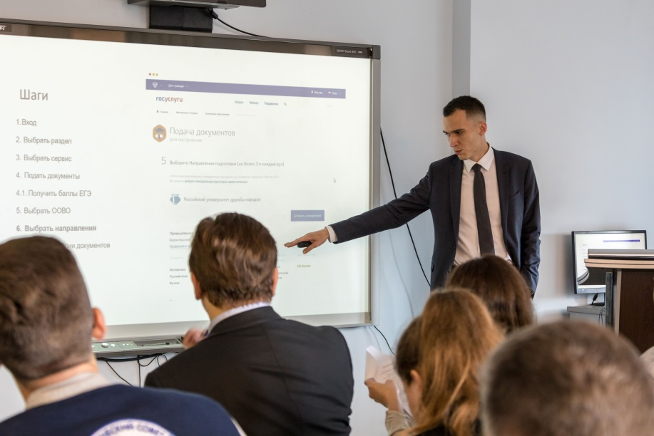
Фокус-группа в МГТУ им. Н.Э. Баумана
Описание присутствующей группы
Дата: 19 июля 2019 г.
Численный состав – 60 человек
Возраст – от 17 до 50 лет;
Профессиональный состав участников:
абитуриенты и их родители,
студенты 1 курса и работники приемной комиссии МГТУ им. Н.Э. Баумана
Формат проведения – 3 блока:
Представление презентационных материалов и прототипа Суперсервиса
Ответы на вопросы
Целенаправленный опрос в режиме диалога по заранее сформированным вопросам и анкетирование
Суперсервис «Поступление в вуз онлайн»

Slide 48
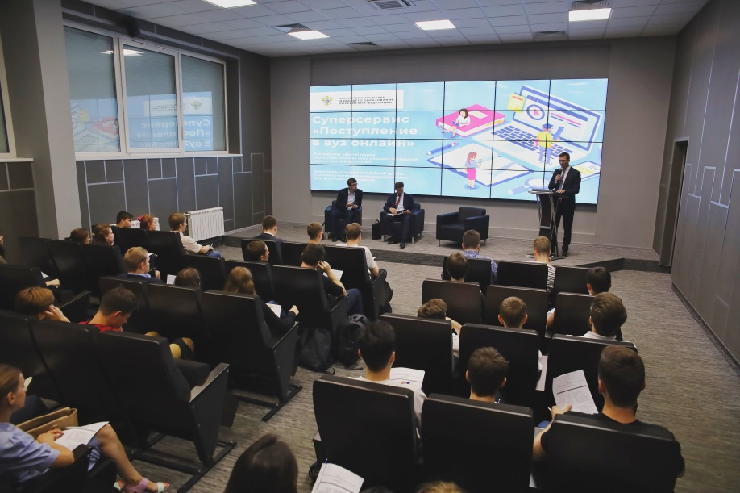
Фокус-группа в МИРЭА – Российский технологический университет
Описание присутствующей группы
Дата: 22 июля 2019 г.
Численный состав – 50 человек
Возраст – от 17 до 25 лет;
Профессиональный состав участников:
абитуриенты и их родители,
студенты 1 курса МИРЭА – Российский технологический университет
Формат проведения – 3 блока:
Представление презентационных материалов и прототипа Суперсервиса
Ответы на вопросы
Целенаправленный опрос в режиме диалога по заранее сформированным вопросам и анкетирование
Суперсервис «Поступление в вуз онлайн»

Slide 49
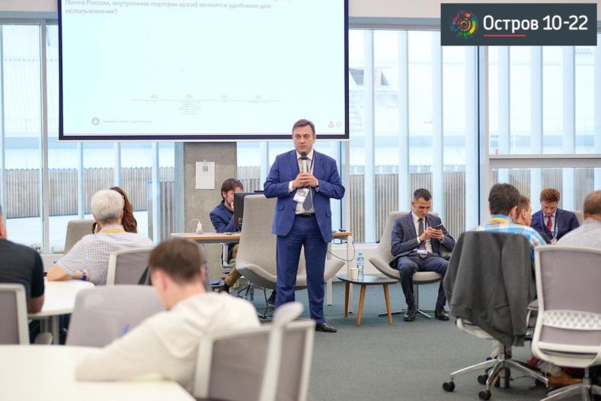
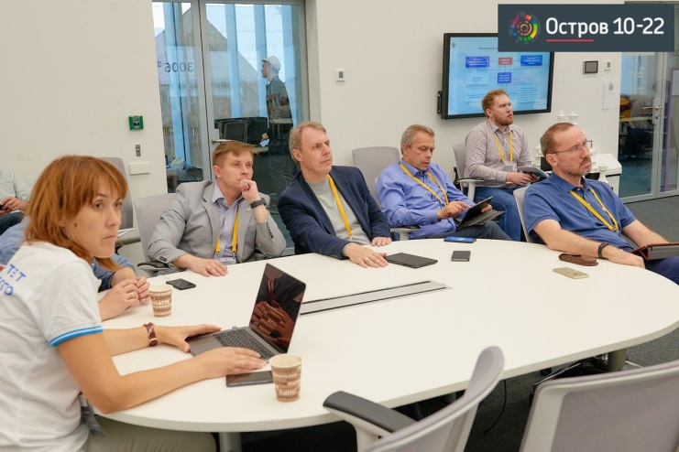
Сколково «Остров 10-22»
Описание присутствующей группы
Дата: 19 июля 2019 г.
Численный состав – 80 человек
Возраст – от 20 до 60 лет;
Профессиональный состав участников:
Проектные команды вузов (от главы студсовета до проректора)
Формат проведения:
Представление презентационных материалов и прототипа Суперсервиса
Голосование с помощью сервиса Menti.com
Решение кейса: «Проблематика и минимизация рисков»
В рамках решения кейса предложен ряд мнений (минимизация рисков технических сбоев, служба поддержки абитуриентов, тренажер подачи документов), которые были включены дополнительно в целевое состояние

Slide 50
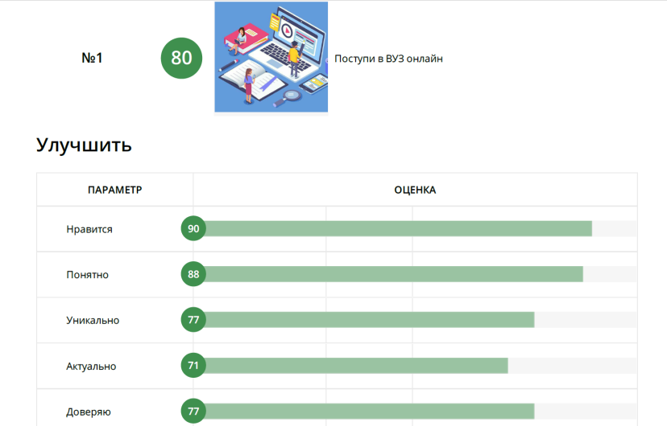
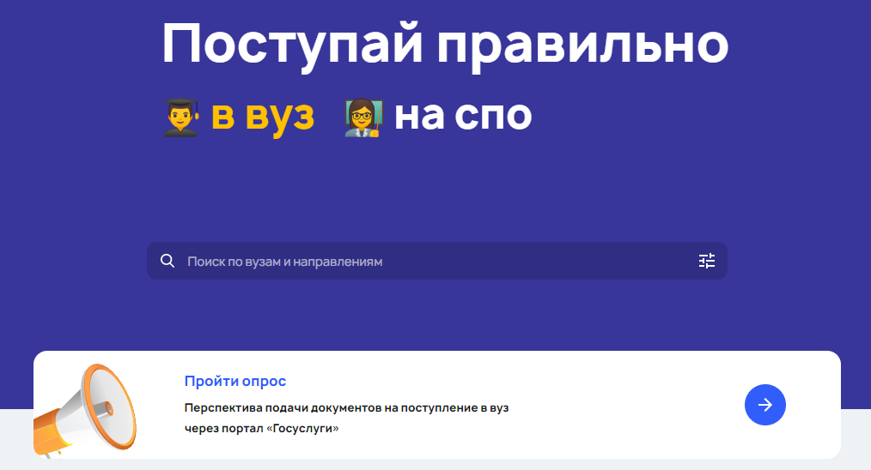
Онлайн опросы
Онлайн опрос на базе Fastuna
Опрос на портале Минобрнауки России «Поступай правильно»:
На 29 июля 2019 года – 13 379 ответов от респондентов
Выявлены главные преимущества и проблемы:
Подтверждено удобство сервиса, в т.ч. у аудитории, планирующей получать второе высшее образование
Не понятно название, т.к. складывается мнение, что предлагается поступление в онлайн-вуз и учеба в полном онлайне
Выявлены главные преимущества и проблемы:
Экономия времени
Отсутствие необходимости в бумажных носителях при подаче документов
Нежелание подтверждать подачу документов через ЭЦП

Slide 51
Что получили
Озвучены вопросы, которые стали основой дополнительной проработки «узких» моментов концепции, результат – охват большего количества аудитории:
ускорение процессов выделения материнского капитала на оплату обучения
создание тренажера подачи документов с подсказками
создание заявки на потребность в проживании в общежитии
упрощение взаимодействия с функционалом Суперсервиса для родителей / законных представителей
Служба поддержки пользователей – оперативный разбор спорных ситуаций
1
2
В рабочую группу дополнительно включены методологи
Результат востребованности – 60% аудитории (в первый год внедрения)
75% аудитории начиная со второго года после отработки возможных сложностей
Суперсервис «Поступление в вуз онлайн»

Slide 52
Аналитика
Проведенные мероприятия позволили:
Дополнить целевое состояние Суперсервиса важными аспектами, которые ранее не были учтены
Составить мнение о необходимости внесения изменений в некоторые аспекты позиционирование сервиса в целях выделения главных преимуществ для аудитории и структурировать мнения аудитории разных возрастных категорий
Детализированный аналитический отчет прилагается

Slide 53
МИНИСТЕРСТВО НАУКИ
И ВЫСШЕГО ОБРАЗОВАНИЯ
РОССИЙСКОЙ ФЕДЕРАЦИИ
Суперсервис
«Поступление
в вуз онлайн»
Руководитель рабочей группы:
Заместитель Министра науки и высшего образования
Кузьмин Сергей Владимирович
Заместитель руководителя рабочей группы:
Директор Департамента экономической политики
Омельчук Андрей Владимирович

